Slide 1
Учитель начальных классов : Шеина Л.М.
Экосистемы

Slide 2
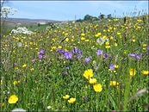
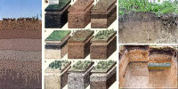
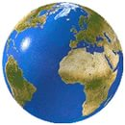
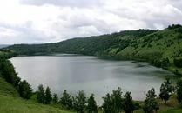
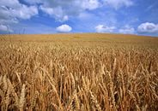
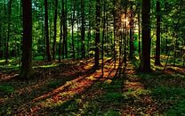
Биосфера – всемирная система
почва
луг
озеро
поле
лес

Slide 3
полевка микроорганизмы грач василек стрекоза пшеница колорадский жук бабочка хомяк уж
Распределите обитателей луга по столбцам.
производители | потребители | разрушители

Slide 4
трава воздух вода пластмасса глина цветы органические вещества песок минеральные вещества камни живые организмы ядовитые вещества
Составь схему
Состав почвы

Slide 5
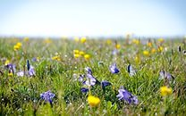
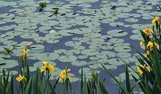
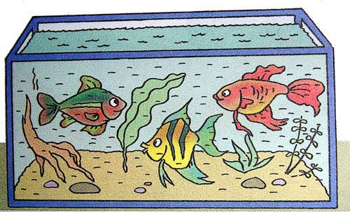
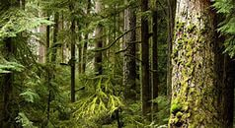
искусственные
луг
поле
естественные
пруд
озеро
лес
аквариум

Slide 6
искусственные
естественные
пруд
луг
экосистемы
аквариум
озеро
лес
поле

Slide 7
осот пшеница сорго саранча просо одуванчик василек рожь колорадский жук подсолнечник картофель василек мышь
Культурные растения | Сорные растения | Вредители

Slide 8
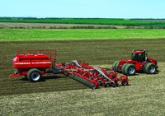
Выдели действия, в которых принимает участие человек
Сбор и переработка соломы, ботвы.
Внесение минеральных и органических удобрений.
Удаление сорняков – прополка.
Поглощение из почвы воды, минеральных и органических веществ.
Выпадение осадков и увлажнение почвы.
Сбор урожая.

Slide 9
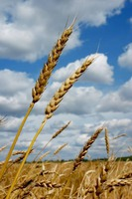
Вставь в предложения пропущенные слова.
На сельскохозяйственных полях человек … выращивает многие виды… .
Удаление … необходимо для обеспечения хорошего урожая.
Круговорот … на сельскохозяйственных полях замыкается с помощью … .
человека
культурных растений
сорняков
веществ

